Slide 1

NP-complete
Prof. Zhenyu He
Harbin Institute of Technology, Shenzhen
2020/10/26

Slide 2

大纲
1. 问题的复杂程度
2. P问题与NP问题
3. NP-hard问题与NPC问题
4. NPC问题的常用解决策略

Slide 3
1. 问题的复杂程度
1.1 问题的引入
1.2 多项式时间
1.3 决策与优化问题

Slide 4
1.1 问题
面对一个问题，我们首先会考虑，它是否可以用现有算法解决。其次考虑，现有算法是否足够快。
一个算法时间复杂度是O（n⁴），它完全是可以接受的。因为它在一个非常大的输入下，仍然能在一个合理的时间内得到结果。
那么问题的复杂程度该如何定义呢？

Slide 5
1.2 多项式时间（Polynomial time）
我们采用多项式时间界限来定义一个问题的难易程度。
当我们判定一个问题是否可以找到一个多项式时间界限的算法，有以下三种情况：
Yes（找到即可）
No（证明）
证明该问题的所有算法是指数时间的
证明根本不存在多项式时间界限的算法去解决该问题。
Not sure（目前没找到，不代表没有，也就是后面的NPC问题）

Slide 6

1.2 多项式时间（Polynomial time）
旅行商问题（Traveling Salesman Problem）：
找出一条通过所有城镇并回到原点的最短路径，1→2 →3 (1 →3 →2) →……..这两种走法的 距离不一样。
可能的路线有：n!
一个朴素的思想就是遍历所有路径，需要$O(n!)的$时间。
采用分支界限法时间复杂度为$O\left(2n\right)$，采用动态规划时间复杂度为 $O\text{(}\text{2}\text{n}\text{∗}\text{n}\text{2}\text{)}。$
找不到多项式时间内的算法对于计算机来说就是“难以解决的问题”。

Slide 7
1.2 多项式时间（Polynomial time）
一个问题可以在多项式时间内解决，称该问题是易解决的。
一个问题不能在多项式时间内解决，称该问题是不易解决的。

Slide 8
1.3 决策与优化问题
决策问题：预期输出为“是”或“否”，1或0的计算问题
优化问题：我们试图构造一个解，最大化或最小化某些值的计算问题
Example：TSP问题
优化问题：给定一个带权图，找出一条通过所有点并回到原点的最短路径。
判定问题：给定一个带权图和一个数k，是否存在一条通过所有点并回到原点的路径的总权重小于等于k。

Slide 9
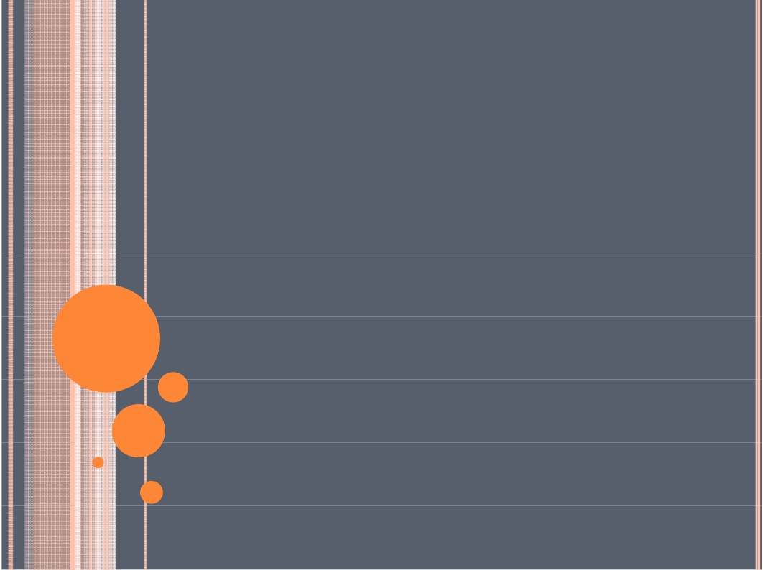
P问题与NP问题
2020/10/26

Slide 10
2 P问题与NP问题
2.1 P问题
2.2 NP问题
2.3 P问题与NP问题的关系
2.4 解决NP = P的意义

Slide 11
2.1 P问题
问题：
求序列{3,1,2,4,7}的中位数（排序后，找n/2位置的数）
判断k=3是否是上述序列的中位数（思考）
显然可以找到一个算法可以在多项式解决上述问题。

Slide 12
2.1 P问题
P问题的定义：能在多项式时间内解决的问题称为P问题
还有哪些P问题呢？
求序列{3,1,2,4,7}的最大值
判断k=4是否是上述序列的最大值

Slide 13
2.2 NP问题（non-deterministic polynomial）
问题：对41607317做质因数分解。
思考：如果给出一个可能的答案8699和4783，能否在一个多项式时间内的验证这两个数是正确答案？

Slide 14
2.2 NP问题:3-SAT问题
问题：bool集合{x₁,x₂,x₃,x₄,x₅}，是否存在一组赋值使
(x₁ || x₂ || x₃)&&(x₁ || !x₂ || !x₃)&&(!x₁ || x₄ || x₅)==true？
（3-SAT问题）
思考：
如何解决上述问题(2⁵)
如果给一组解xi={0,1,1,0,1}是否存在一个多项式时间的算法验证该解的正确性
是否存在一个多项式时间的算法来解决上述问题（目前没找到）
x₁ | x₂ | x₃ | x₄ | x₅
0 | 0 | 0 | 0 | 0
0 | 0 | 0 | 0 | 1
… | … | … | … | …

Slide 15
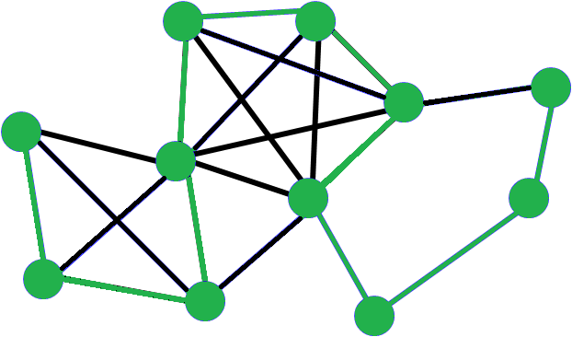
2.2 NP问题：哈密尔顿环问题
哈密尔顿环问题（HSP）：给定无向图G=(V,E)，判定其是否经过图中每个顶点且仅一次的回路。

Slide 16
2.2 NP问题
NP问题的定义：在多项式时间内能被验证的问题。
考虑：
求中位数是NP问题吗？（我们已经知道它是一个P问题）
3-SAT问题是一个NP问题吗，是一个P问题吗？

Slide 17
2.3 P问题与NP问题的关系
显然所有P问题一定是NP问题
在多形式时间内可解，那么一定在多项式时间内可验证
NP
P

Slide 18
2.3 P问题与NP问题的关系
那么所有NP问题都是P问题吗？
求中位数是一个NP问题，同时它也是一个P问题
3-SAT是一个NP问题，它是一个P问题吗？
目前没有人证明P=NP ，这依然是一个待解决的问题。

Slide 19
2.4 解决NP = P的意义
如果验证了NP = P，说明一个问题如果能在多项式时间被验证，就可以找到一个算法能在多项式时间内解决这问题。计算机会变得更加“聪明”，能够在十分混乱的局面，快速找到一条捷径。

Slide 20
2.4 解决NP = P的意义
1. 运筹学中的很多难题都将被轻松解决，比如说整数规划问题、旅行商问题等等。
2. 当获知了所有的信息以后，计算机可以在极短的时间里，对证券市场、天气、球赛结果做出非常准确的预测。
3. 蛋白质的折叠问题也是一个 NPC 问题，新的算法无疑是生物与医学界的一个福音。
......

Slide 21
NP-hard与NPC
2020/10/26

Slide 22
3 NP-hard与NPC
3.1 归约与多项式时间归约
3.2 NP-hard与NPC问题
3.3 P,NP,NP-H,NP-C的关系
3.4 讨论NPC问题的意义

Slide 23
3.1 归约与多项式时间归约
问题A：求解一个一元一次方程
问题B：求解一个一元二次方程
归约
$$ax + b = c$$
$$0x^{2} + ax + b = c$$
如果存在能有效解决问题B的算法，也可以作为解决问题A的子程序，我们则称问题A“可归约”到问题B。
如果我可以把问题A中的一个实例转化为问题B中的一个实例，然后通过解决问题B间接解决问题A，那么就认为B比A更难。

Slide 24
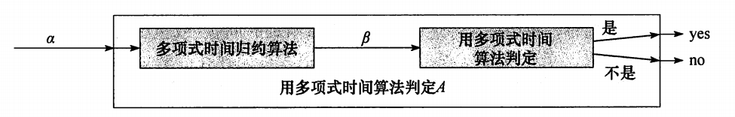
3.1 归约与多项式时间归约
考虑一个判定问题A，希望再多项式时间内解决该问题；同时有另一个不同的判定问题B，我们知道如何在多项式时间内解决它。最后假设有一个过程，它可以将A的任何实例α转化为B的具有以下特征的某个实例β：
转换操作需要多项式时间
两个实例的解是相同的。也就是说，α的解是“Yes”，当且仅当β的解也是“Yes”。
我们称这一过程为多项式时间归约算法。我们就可以求解问题A的任一实例，如下图：

Slide 25
3.1 归约与多项式时间归约
哈密尔顿环问题（HSP）：给定无向图G=(V,E)，判定其是否经过图中每个顶点且仅一次的回路。
旅行商问题（Traveling Salesman Problem）：找出一条通过所有城镇并回到原点的最短路径，1→2 →3 (1 →3 →2) →……..这两种走法的 距离不一样。
思考：如何将HSP问题归约为旅行商问题？

Slide 26
3.1 归约与多项式时间归约
Hamilton回路可以归约为TSP问题(Travelling Salesman Problem，旅行商问题)：
在Hamilton回路问题中，我们假设两点相连即这两点距离为0，两点不直接相连则令其距离为1，于是问题转化为在TSP问题中，是否存在一条长为0的路径。Hamilton回路存在当且仅当TSP问题中存在长为0的回路

Slide 27
3.1 归约与多项式时间归约
通过对某些问题归约，我们能够寻找复杂度高但是应用范围广的算法代替复杂度低但是只能应用于很小一类的算法。

Slide 28
3.2 NP-hard与NPC问题
NP-hard：所有NP问题都可以在多项式时间复杂度内归约到问题D，则D问题成为NP-hard问题。
NPC（NP-completeness）：所有NP问题都可以在多项式时间复杂度内归约到NP问题D，则NP问题D成为NPC问题。
NPC问题D应该满足以下两点性质：
D问题是NP-hard问题
D问题是NP问题

Slide 29
3.2 NP-hard与NPC问题
通俗的讲，一个问题可以在多项式时间内验证，但目前没有找到多项式时间的算法解决这个问题，我们称这类问题为NPC问题。
第一个被证明的NPC问题——3-SAT问题
哈密顿环问题也是一个NPC问题。
证明一个NP问题D是NPC问题，只需将一个已知的NPC问题通过多项式归约到问题D，则D也是一个NPC问题。

Slide 30
3.2 NP-hard与NPC问题
证明TSP是一个NPC问题（已知HSP是NPC问题）。
构造归约函数T：给定一个无权图G和一个顶点一致的带权完全图G’。G中两个节点之间有边，则G’对应的两个节点之间的边的权重为0，否则为1。然后令K=0。
归约函数T可在多项式时间内实现。
TSP问题本身也是一个NP问题（可以验证）。
所以TSP问题也是一个NPC问题

Slide 31
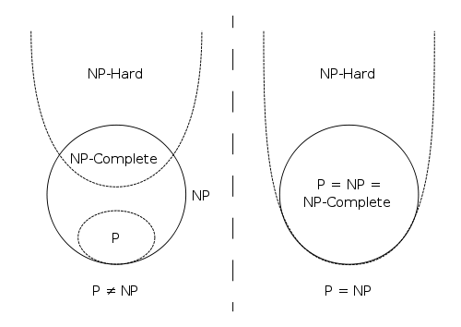
3.3 P,NP,NP-H,NP-C的关系

Slide 32
3.4 讨论NP-C问题的意义
为什么把NP里最难的问题拿出来讲？（NPC）

Slide 33
NPC问题的常用解决策略
2020/10/26

Slide 34
4 NPC问题的常用解决策略
4.1指数级算法
4.2 近似算法

Slide 35
4.1 指数级算法
常用来解决NPC问题的指数级算法有：
动态规划
分支界限法
回溯法

Slide 36
回溯法概念
回溯算法实际上是一个类似枚举的搜索尝试过程，主要是在搜索尝试过程中寻找问题的解，当发现已不满足求解条件时，就“回溯”返回，尝试别的路径。
许多复杂的，规模较大的问题都可以使用回溯法，有“通用解题方法”的美称。

Slide 37
回溯法基本思想
在包含问题的所有解的解空间树中，按照深度优先搜索的策略，从根结点出发深度探索解空间树。当探索到某一结点时，要先判断该结点是否包含问题的解，如果包含，就从该结点出发继续探索下去，如果该结点不包含问题的解，则逐层向其祖先结点回溯。（其实回溯法就是对隐式图的深度优先搜索算法）。

Slide 38
回溯法解题步骤
回溯法的基本解题步骤：
（1）针对所给问题，确定问题的解空间：首先应明确定义问题的解空间，问题的解空间应至少包含问题的一个（最优）解。
（2）确定结点的扩展搜索规则
（3）以深度优先方式搜索解空间，并在搜索过程中用剪枝函数避免无效搜索。

Slide 39
回溯法举例: 0-1背包问题
有N件物品和一个容量为V的背包。第i件物品的价格（即体积，下同）是w[i]，价值是c[i]。求解将哪些物品装入背包可使这些物品的费用总和不超过背包容量，且价值总和最大。
这是最基础的背包问题，总的来说就是：选还是不选，这是个问题
相当于用f[i][v]表示前i个物品装入容量为v的背包中所可以获得的最大价值。
对于一个物品，只有两种情况
情况一: 第i件不放进去，这时所得价值为:f[i-1][v]+0
情况二: 第i件放进去，这时所得价值为：f[i-1][v-c[i]]+w[i]

Slide 40
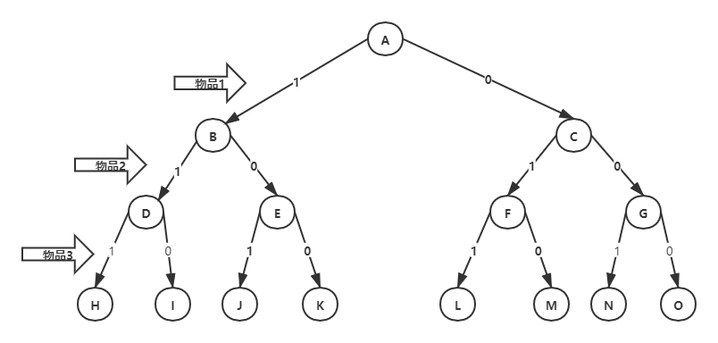
回溯法举例: 0-1背包问题
用回溯法解问题时，应明确定义问题的解空间。问题的解空间至少包含问题的一个(最优)解。对于 n=3 时的 0/1 背包问题，可用一棵完全二叉树表示解空间，如图所示：

Slide 41
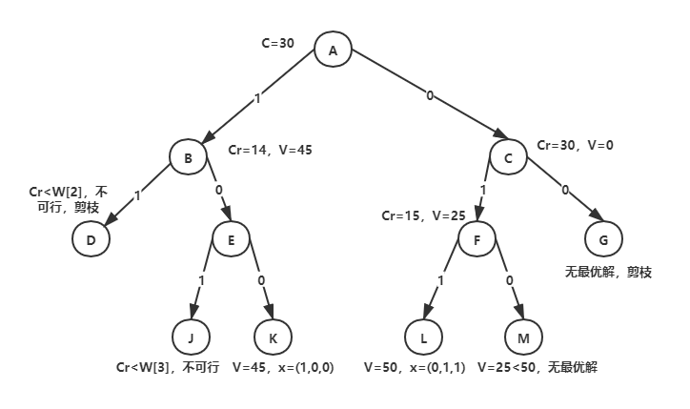
回溯法举例: 0-1背包问题
例如n=3, C=30（最大容量）, w={16, 15, 15}, v={45, 25, 25}
可见，最终搜索了4条路径，比原本解空间8条路径减少了一半，进行了一定程度上的优化，但其复杂度仍为O(2^{n}).

Slide 42
4.2 近似算法
近似算法的设计思想
放弃求解最优解，用近似最优解代替最优解，以此换取：
- 算法设计上的简化
- 时间复杂度的降低
近似算法是可行的：
- 问题的输入数据是近似的
- 问题的解允许有一定程度的误差
- 近似算法可在较短的时间内得到问题的近似解

Slide 43
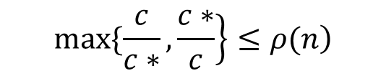
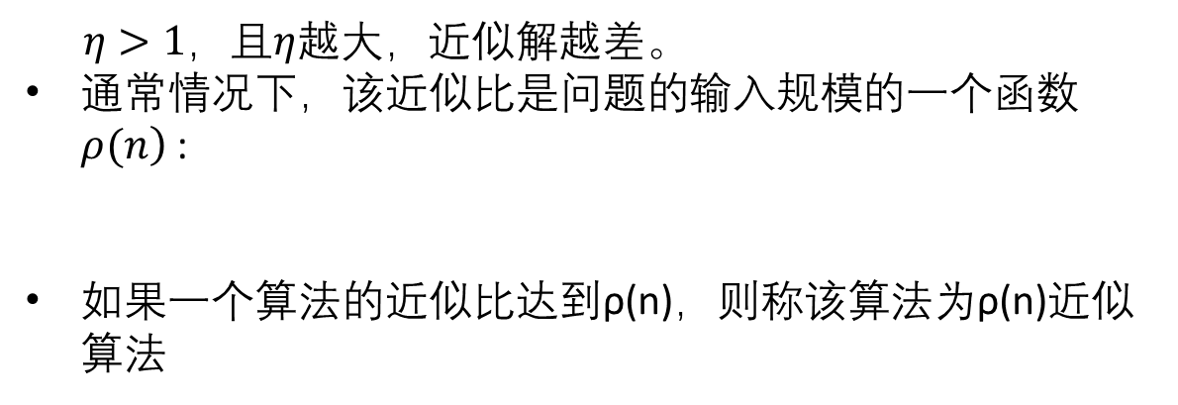
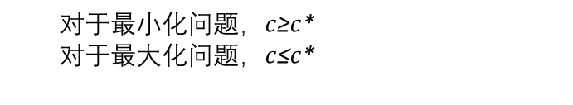
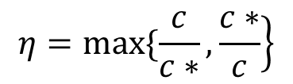
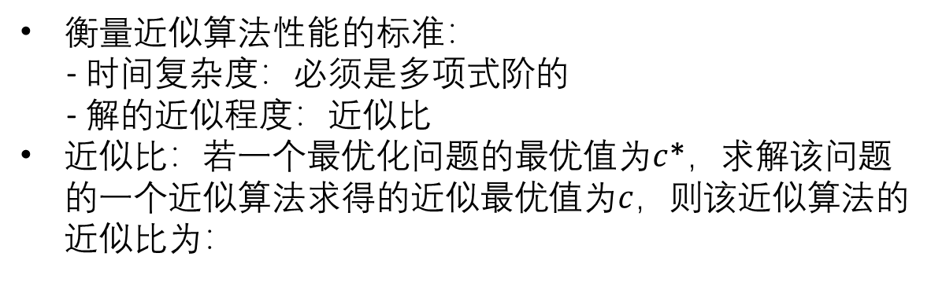
近似算法的设计思想和性能
衡量近似算法性能的标准：
- 时间复杂度：必须是多项式阶的
- 解的近似程度：近似比
近似比：若一个最优化问题的最优值为$c$*，求解该问题的一个近似算法求得的近似最优值为$c$，则该近似算法的近似比为：
$$\left.η=max\{\frac{c}{c∗},\frac{c∗}{c}\right\}$$
对于最小化问题，$c$≥$c$*
对于最大化问题，$c$≤$c$*
$η>1，$且$η$越大，近似解越差。
通常情况下，该近似比是问题的输入规模的一个函数$\left.ρ(n\right)$:
如果一个算法的近似比达到ρ(n)，则称该算法为ρ(n)近似算法
$$\left.max\{\frac{c}{c∗},\frac{c∗}{c}\right\}≤\left.ρ(n\right)$$

Slide 44
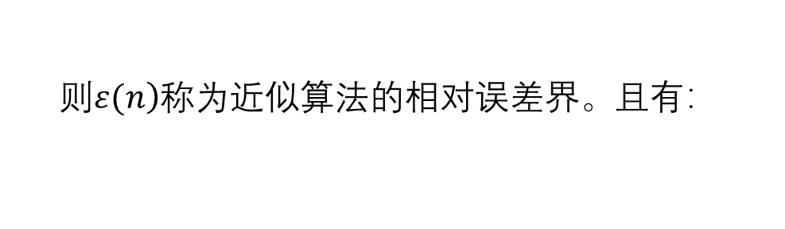
近似算法的性能
近似算法的相对误差λ：
- λ表示一个近似最优解与最优解相差的程度
若问题的输入规模为n，存在一个函数ε(n)，使得：
则$\left.ε(n\right)$称为近似算法的相对误差界。且有：

Slide 45

近似算法举例：顶点覆盖问题
问题描述：无向图G=(V,E)的顶点覆盖是它的顶点集V的一个子集V’$⊆$V，使得若(u,v)是G的一条边，则v∈V’或u∈V’。顶点覆盖V’的大小是它所包含的顶点个数|V’|。
顶点覆盖问题：找最小顶点覆盖
算法时间复杂度是多少？ O(V+E)
VertexSet ApproxVertexCover ( Graph G )
{ Cset=∅；
E1=E；
while (E1 != ∅) {
从E1中任取一条边e=(u,v)；
Cset=Cset∪{u,v}；
从E1中删去与u和v相关联的所有边；
}
return Cset
}
Cset用来存储顶点覆盖中的各顶点。初始为空，不断从边集E1中选取一边(u,v)，将边的端点加入Cset中，并将E1中已被u和v覆盖的边删去，直至Cset已覆盖所有边。即E1为空。

Slide 46
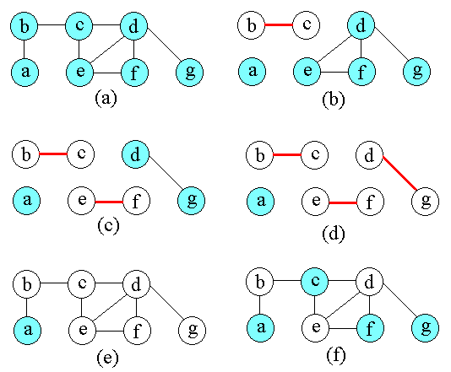
近似算法举例：顶点覆盖问题
图(a)～(e)说明了算法的运行过程及结果。(e)表示算法产生的近似最优顶点覆盖Cset，它由顶点b,c,d,e,f,g所组成。
(f)是图G的一个最小顶点覆盖，它只含有3个顶点：b,d和e。
算法approxVertexCover的近似比为2。（c=6，c*=3）

Slide 47
近似算法举例：顶点覆盖问题
定理：算法ApproxVertexCover是2近似算法。
证明：
令A表示由算法ApproxVertexCover选取的一组边。 令C *为最优顶点覆盖。然后，C *必须至少包含A中每条边的一个端点。又由于A中没有两个边共享端点，因此A中没有两个边被C *的同一顶点覆盖。
因此，我们有最优顶点覆盖的规模下界：|C*|≥| A |。
另一方面，该算法选择A中每条边的两个端点，有|C| = 2|A|
因此，| C | = 2 | A | ≤ 2 | C * |。

Slide 48
结束

